Slide 1
Les Etablis
16 Février 2019

Slide 2
Jean Christophe Filliatre : établi pour débutants
Paul Mikoulinsky : établi pliant
Jean-Albert Malaquin : établi simple
Gérard Dalle : Tage Frid m’a inspiré …
Rémi Cura : vidéo : établi pour débutants
Jacques Hurtrez : l’établi de Jacques
Pause
Gérard Nourigat :
Mes établis
Atelier Evry
Split Roubo
Etabli junior

Slide 3
Jean Christophe Filliatre

Slide 6
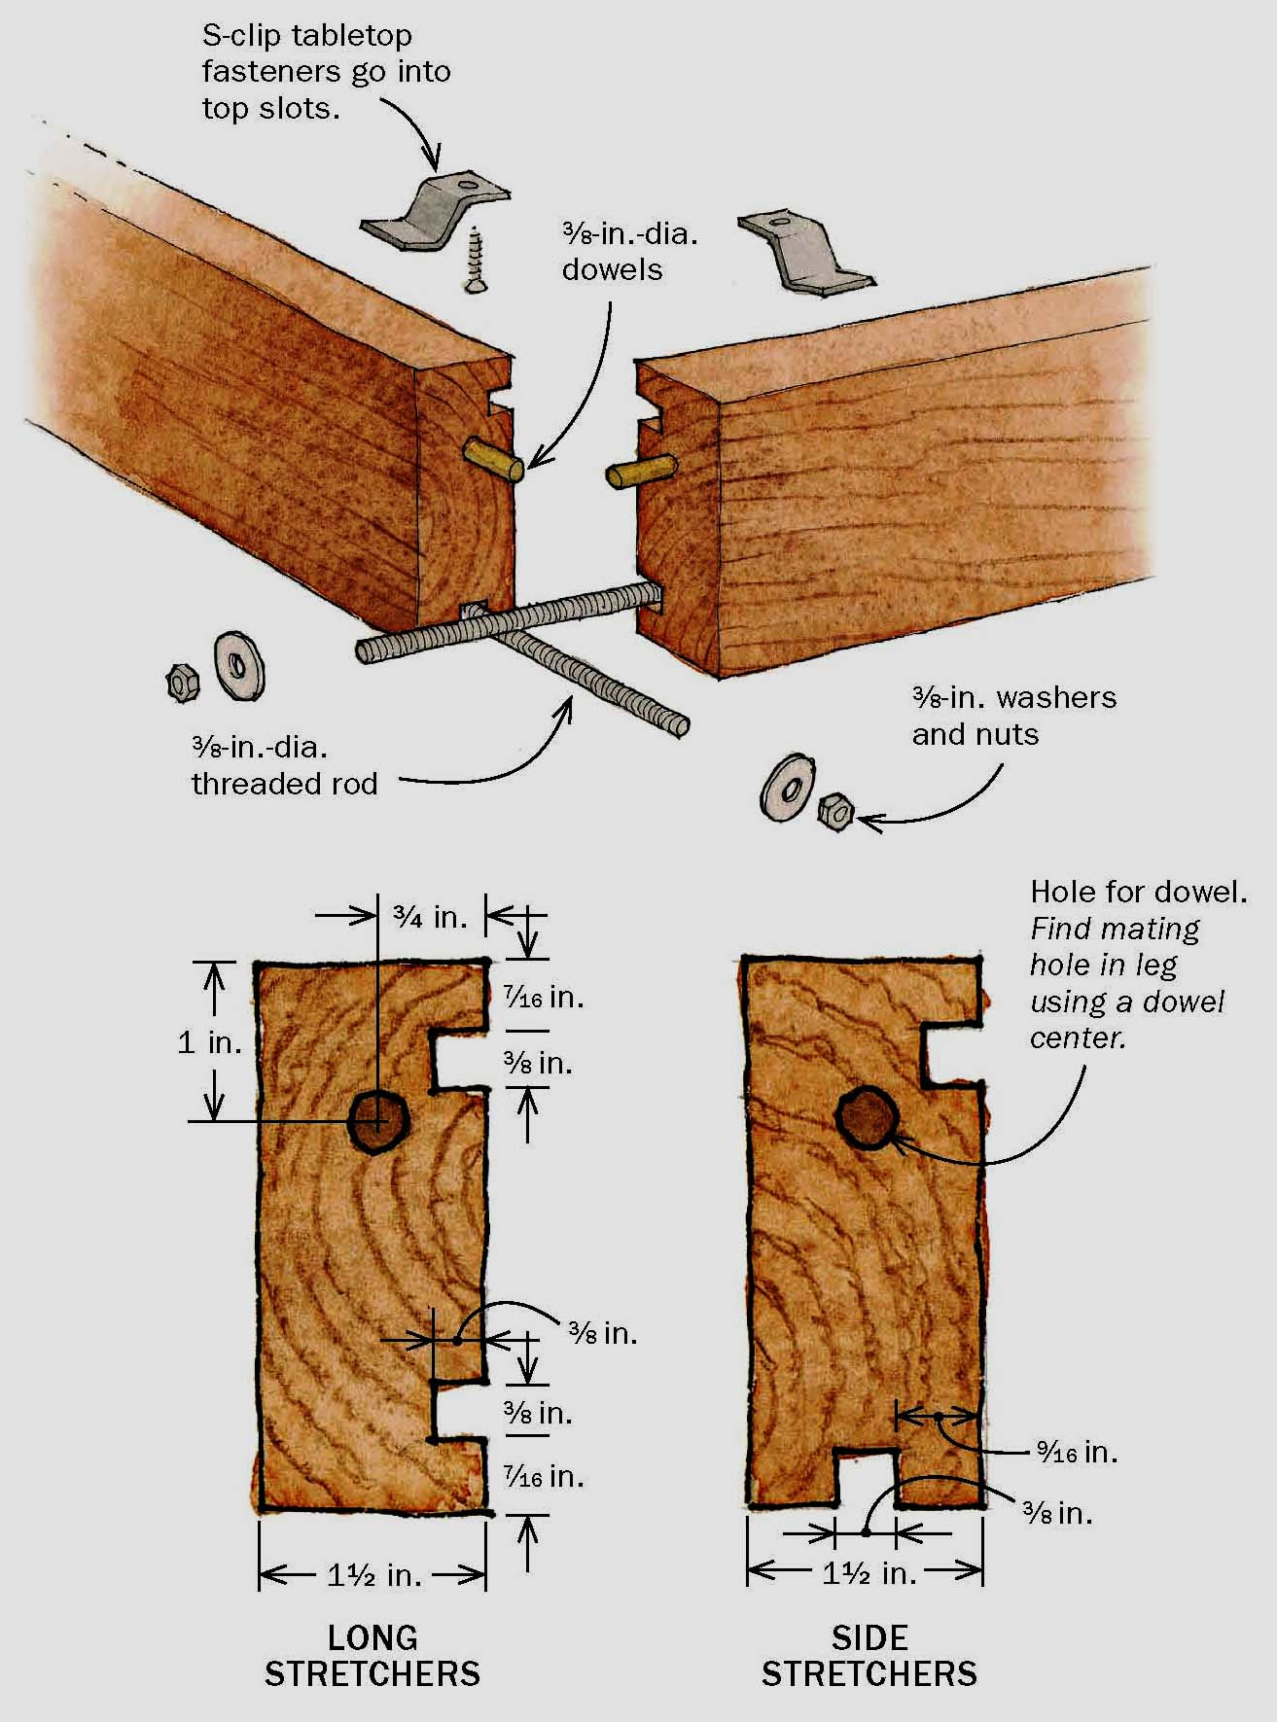

Slide 7
Paul Mikoulinsky

Slide 8
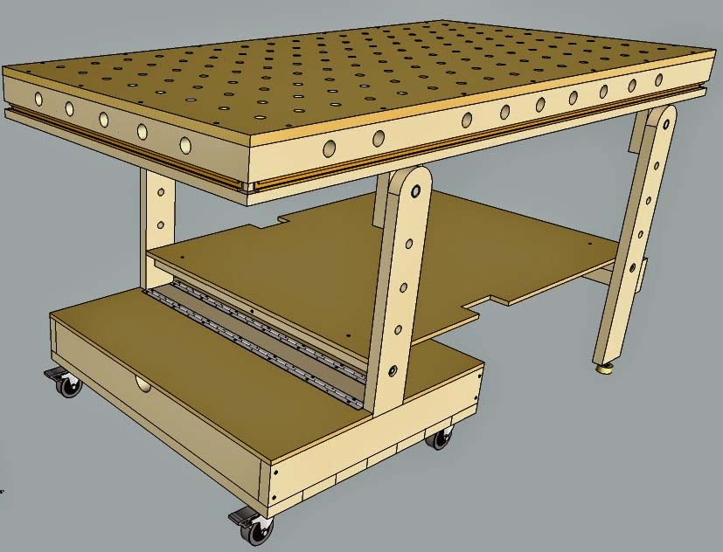

Slide 9
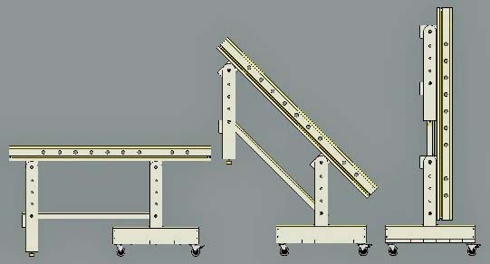

Slide 10
Jean-Albert Malaquin

Slide 12
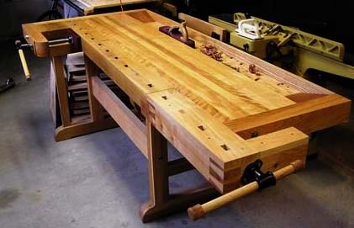
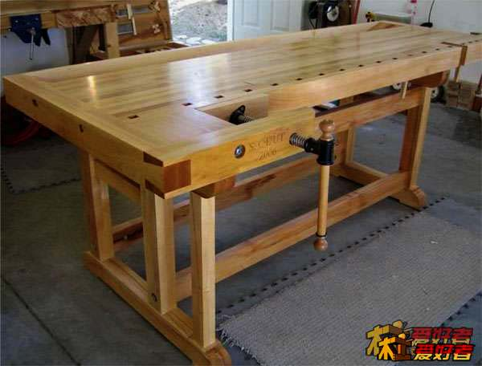
Gérard Dalle

Slide 13
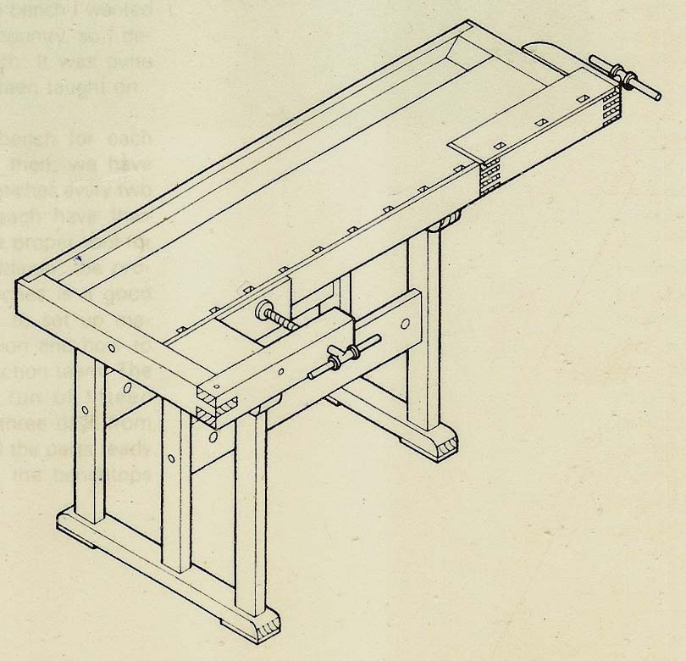

Slide 14
